Slide 1

IMPLEMENTACIÓN NAND-NOR
Técnicas Digitales I
Luis Eduardo Toledo

Slide 2
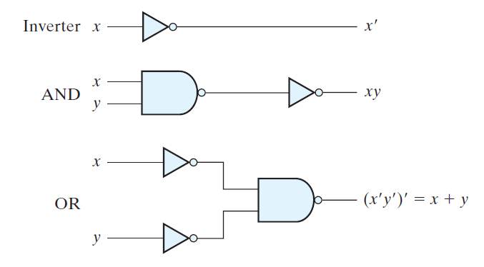
OPERACIONES LÓGICAS CON COMPUERTAS NAND

Slide 3
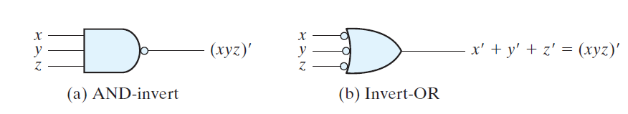
DOS SÍMBOLOS LÓGICOS PARA LA COMPUERTA NAND

Slide 4
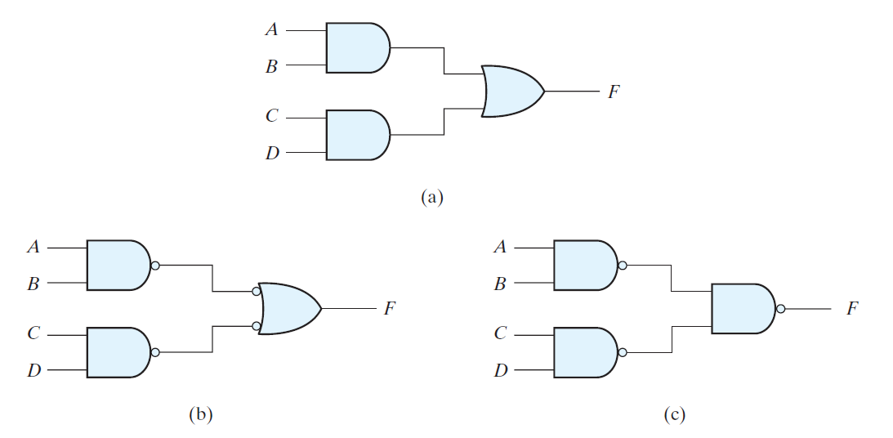
TRES FORMAS PARA IMPLEMENTAR LA FUNCIÓN F= A.B+C.D

Slide 5

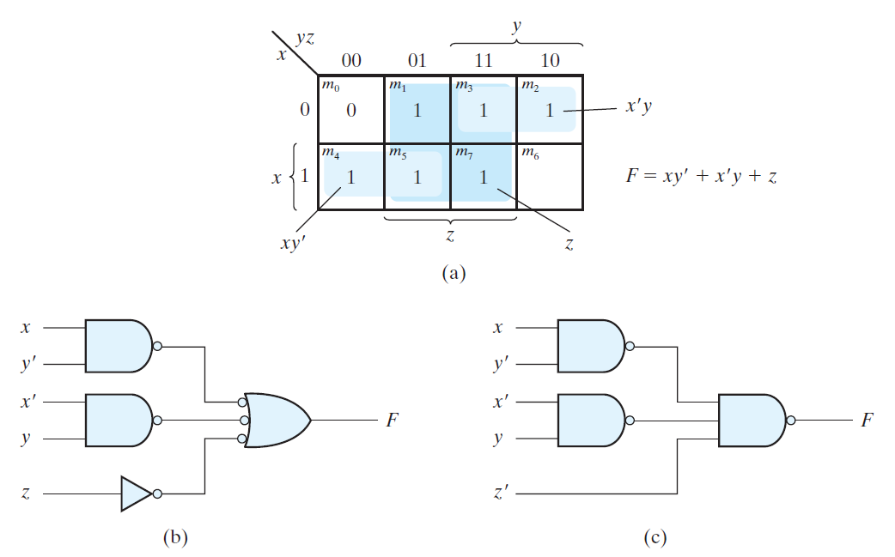
EJEMPLO DE IMPLEMENTACIÓN DE UNA FUNCIÓN USANDO NAND

Slide 6

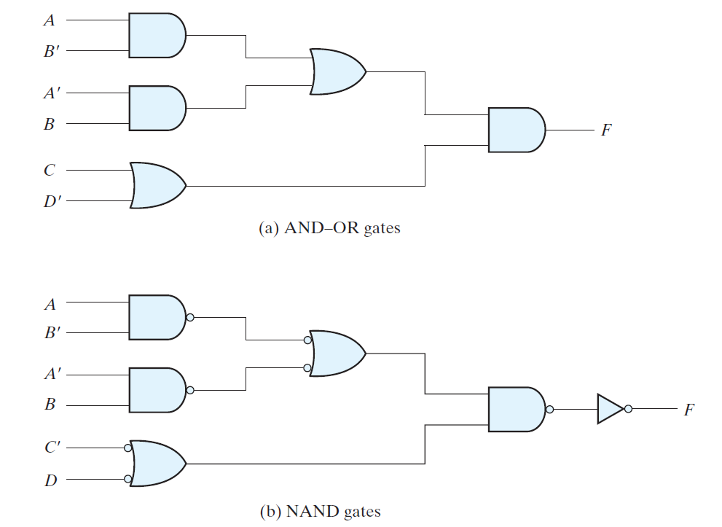
OTRO EJEMPLO DE IMPLEMENTACIÓN DE UNA FUNCIÓN USANDO NAND

Slide 7
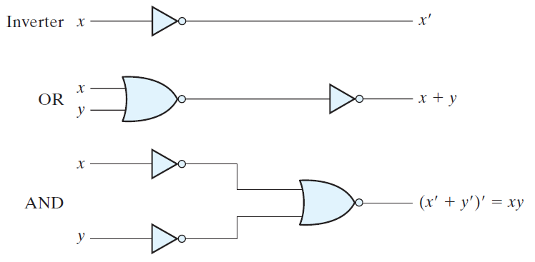
OPERACIONES LÓGICAS CON COMPUERTAS NOR

Slide 8
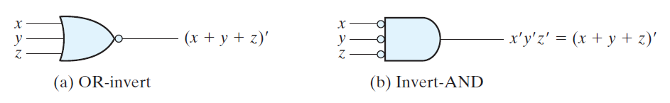
DOS SÍMBOLOS GRÁFICOS PARA REPRESENTAR LA COMPUERTA NOR

Slide 9

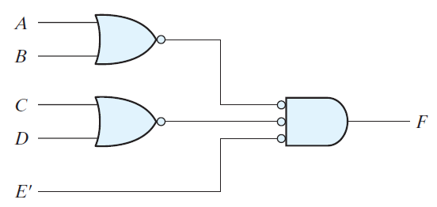

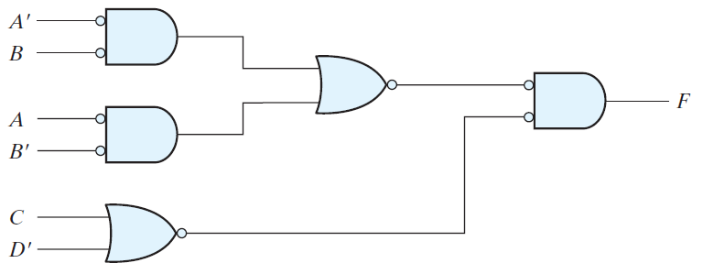
EJEMPLOS DE IMPLEMENTACIÓN DE FUNCIONES USANDO COMPUERTAS NOR

Slide 10


FUNCIÓN XOR
x y f
0 0 0
0 1 1
La OR exclusiva es igual a 1 si únicamente x es igual a 1 o si únicamente y es igual a 1 (es decir, x e y difieren en su valor).
1 0 1
1 1 0
La NOR exclusiva, también conocida como equivalencia, realiza la siguiente operación Booleana:
x y f
0 0 1
0 1 0
1 0 0
La NOR exclusiva es igual a 1 si tanto x como y son iguales a 1 o si ambas son iguales a 0.
1 1 1

Slide 11





FUNCIÓN XOR
Las siguientes identidades se aplican a la operación OR exclusiva:
x y f
0 0 0
0 1 1
1 0 1
1 1 0
La OR exclusiva es conmutativa y asociativa.

Slide 12
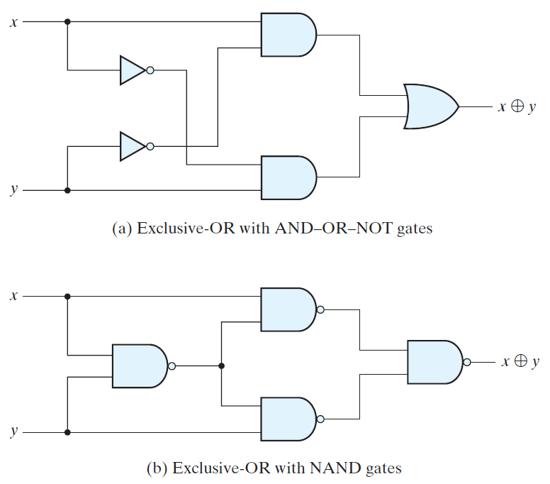
IMPLEMENTACIÓN DE LA FUNCIÓN XOR

Slide 13
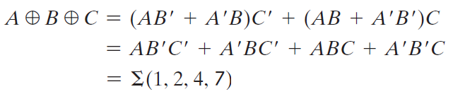
FUNCIÓN IMPAR
La operación OR exclusiva con tres o mas variables puede convertirse en un función Booleana común reemplazando el símbolo con su equivalente expresión Booleana.
En el caso de tres o mas variables el requerimiento es que un número impar de variables sea igual a 1.
En general, una OR exclusiva de n variables es una función impar definida como la suma lógica de los 2^{n}/2 minitérminos cuyo valor numérico binario tenga un número impar de 1s.

Slide 14
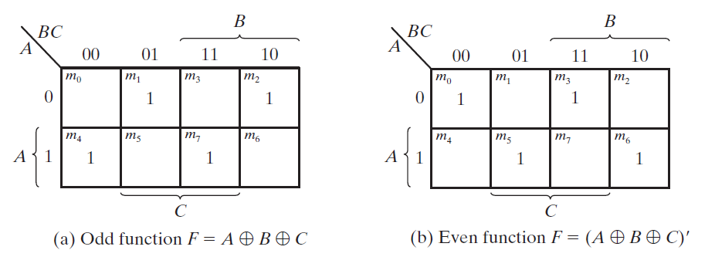
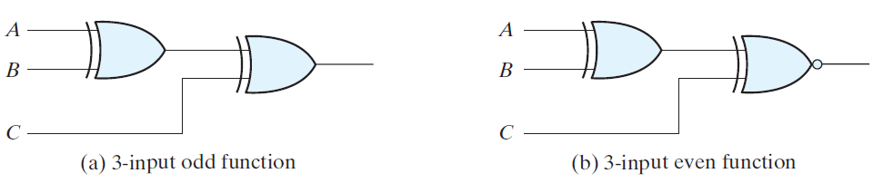
LA FUNCIÓN XOR Y EL MAPA DE KARNAUGH

Slide 15
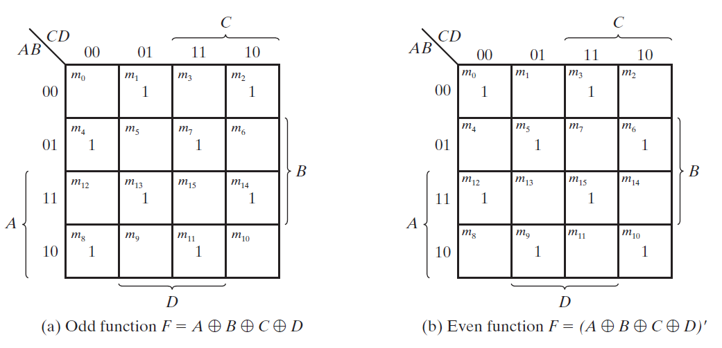
LA FUNCIÓN XOR Y EL MAPA DE KARNAUGH

Slide 16
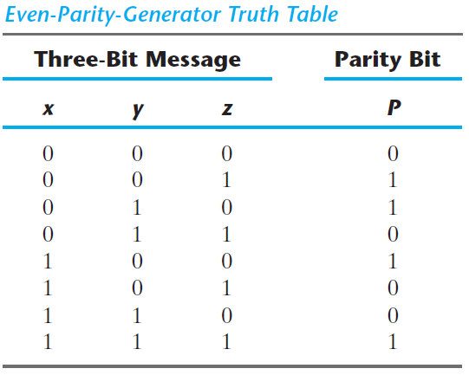
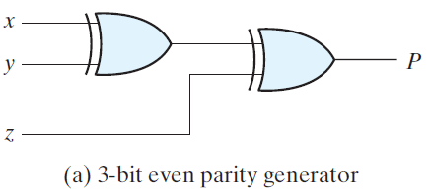
GENERACIÓN Y COMPROBACIÓN DE PARIDAD

Slide 17
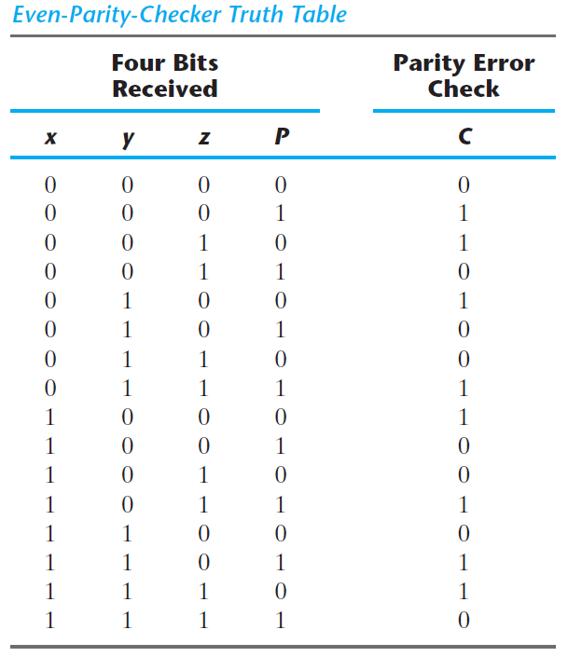
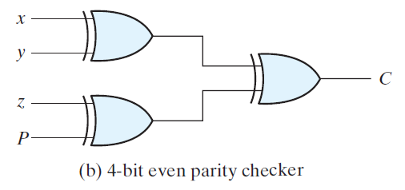
GENERACIÓN Y COMPROBACIÓN DE PARIDAD

